Slide 1
Korelace
POLn4001 Kvantitativní přístupy v politologii

Slide 2
Korelace
Vzájemná souvislost mezi proměnnými
Nárůst hodnot jedné proměnné je spojený s nárůstem / poklesem hodnot druhé proměnné
Korelace neimplikuje kauzalitu

Slide 3
Kovariance
Nejjednodušší posouzení vzájemné souvislosti dvou proměnných
Souvislost - změna v hodnotách jedné proměnné bude spojená s obdobnou změnou ve druhé proměnné
Podobné odklony od průměru v obou proměnných

Slide 4
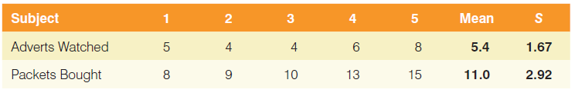
Kovariance (Field 2009: 168)

Slide 5
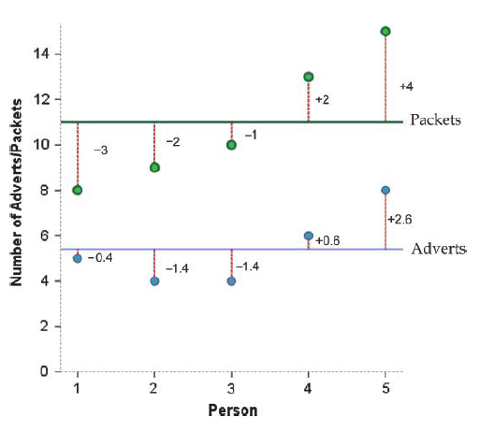
Kovariance (Field 2009: 168)

Slide 6


Výpočet
Rozptyl (variance)
  Suma umocněných odchylek od průměru vydělená počtem případů – 1
Kovariance (covariance)
  Totožný výpočet, do kterého se zakomponuje druhá proměnná

Slide 7
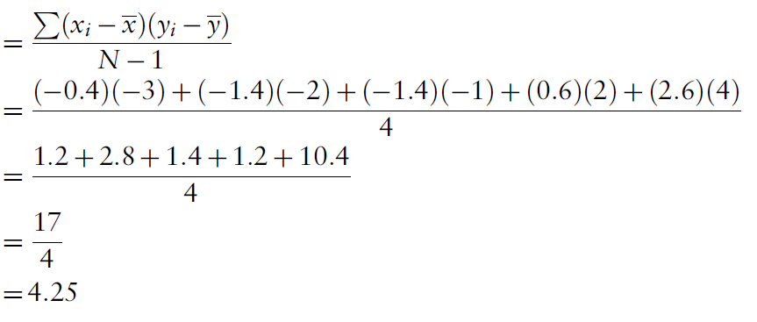
Osoba | Reklamy (x) | Průměr | Rozdíl | Nákup (y) | Průměr | Rozdíl
1 | 5 | 5,4 | -0,4 | 8 | 11 | -3
2 | 4 |  | -1,4 | 9 |  | -2
3 | 4 |  | -1,4 | 10 |  | -1
4 | 6 |  | 0,6 | 13 |  | 2
5 | 8 |  | 2,6 | 15 |  | 4

Slide 8
Kovariance
Ukazuje základní souvislost mezi proměnnými
Je možné identifikovat kladní nebo záporní vztah
Nevýhoda – nemožnost vzájemných srovnání
Potřeba standardizace

Slide 9
Kovariance
Standardizace pro účely názornosti i srovnatelnosti (není možné spoléhat, že všechna měření budou v stejných jednotkách)
Hodnota kovariance se vydělí součinem obou směrodatných odchylek
Výsledkem je standardizovaná hodnota (vyjádřena v směrodatných odchylkách)
Pearsonův korelační koeficient

Slide 10
Pearsonův korelační koeficient
Jeden ze základních korelačních koeficientů
Značení - R (při populaci), r (při vzorce)
Hodnoty koeficientu:
  Rozsah od -1 po 1
  +1 = perfektní kladní souvislost – s růstem jedné proměnné roste druhá
  -1 = perfektní záporná souvislost – s růstem jedné proměnné klesá druhá
  0 = žádná souvislost
Čím více je hodnota vzdálena od nuly, tím je souvislost silnější

Slide 11
Pearsonův korelační koeficient
Síla vztahu:
  ± 0,1 – slabý
  ± 0,3 – střední
  ± 0,5 – silný
Spíše arbitrabilní hodnoty (mezi r = 0,29 a r = 0,31 žádný zásadný rozdíl není)

Slide 12
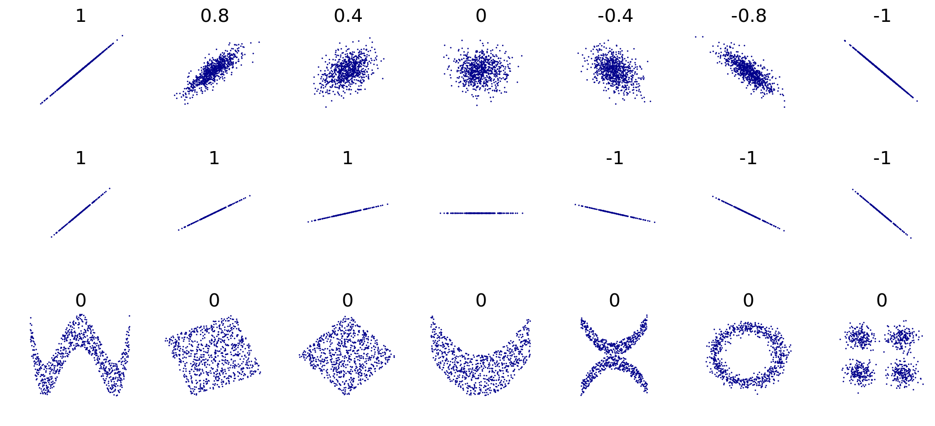
Autor: DenisBoigelot, original uploader was Imagecreator, CC0, https://commons.wikimedia.org/w/index.php?curid=15165296

Slide 13
Druhy korelace
Bivariační – souvislost mezi dvěma proměnnými
Parciální (partial) – souvislost mezi dvěma proměnnými za jisté kontroly vlivu jiných proměnných

Slide 14
Bivariační korelace
„Jednodušší“ forma
Posuzuje souvislost mezi dvěma proměnnými bez dalšího
Tři základní postupy:
  Pearsonův korelační koeficient
  Spearmanovo rho
  Kendallovo tau

Slide 15
Pearsonův korelační koeficient
Předpoklady:
  Kardinální data (možná výjimka)
  Pokud zjišťujeme i statistickou signifikanci, tak i normální rozložení (nebo dostatečná velikost vzorku)
Výjimka – jedna z proměnných může být kategorická (dichotomická)
Citlivost na odlehlé případy

Slide 16
Práce v SPSS
Před analýzou je vhodné si data graficky zobrazit (netýká se pouze Pearsonova korel. koeficientu)
Bodový graf (scatter/dot)
Graphs → Chart builder :
  Zvolit Scatter/Dot
  Vložit proměnné

Slide 17
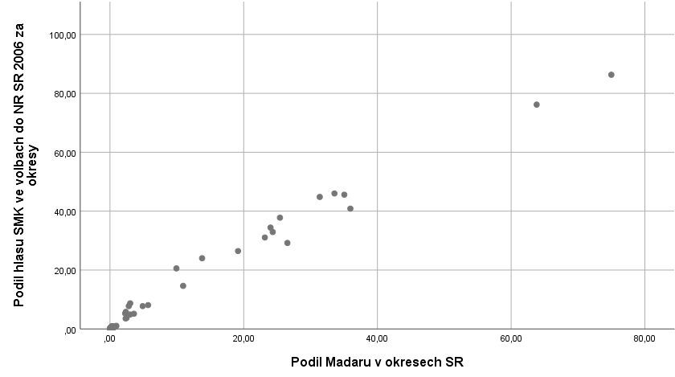

Slide 18
Práce v SPSS
Analyze → Correlate → Bivariate:
  Zvolit proměnné
  Pearsonův koeficient je přednastavený
  Pro sledování signifikance zvolit Flag significant correlations
Options:
  Možnost spočítat základní statistiky a kovarianci
  Vynechání hodnot / případů

Slide 19
Pearsonův korelační koeficient
 |  | Podil Madaru v okresech SR | Podil hlasu SMK ve volbach do NR SR 2006 za okresy
Podil Madaru v okresech SR | Pearson Correlation | 1 | ,992
 | Sig. (2-tailed) |  | ,000
 | N | 79 | 79
Podil hlasu SMK ve volbach do NR SR 2006 za okresy | Pearson Correlation | ,992 | 1
 | Sig. (2-tailed) | ,000
 | N | 79 | 79

Slide 20
Pearsonův korelační koeficient
 |  | Time Spent Revising | Exam Performance (%) | Exam Anxiety
Time Spent Revising | Pearson Correlation | 1 | ,397** | -,709**
 | Sig. (2-tailed) |  | ,000 | ,000
 | N | 103 | 103 | 103
Exam Performance (%) | Pearson Correlation | ,397** | 1 | -,441**
 | Sig. (2-tailed) | ,000 |  | ,000
 | N | 103 | 103 | 103
Exam Anxiety | Pearson Correlation | -,709** | -,441** | 1
 | Sig. (2-tailed) | ,000 | ,000
 | N | 103 | 103 | 103

Slide 21
Pearsonův korelační koeficient
Se zjištěným R je možné dál pracovat
Po umocnění získáváme tzv. Index determinace (R²)
R² vymezuje, jaký podíl variability jedné proměnné je sdílený s druhou proměnnou
Pro názornost se R² násobí číslem 100 a vyjadřuje v procentech
Nadále však daná hodnota neříká nic o kauzalitě

Slide 22
Pearsonův korelační koeficient
Výjimka z kardinálních dat → korelace jedné kardinální proměnné a jedné dichotomické
Tzv. point-biserial korelace
Úplně stejný postup
Kladní / záporní výsledné hodnoty plně závisí od kódování dichotomické proměnné

Slide 23
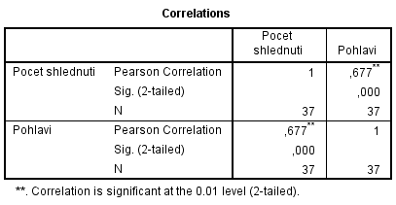
Pearsonův korelační koeficient

Slide 24

Pearsonův korelační koeficient

Slide 25
Spearmanovo rho
Neparametrický postup
Použitelný pro neparametrická data (ordinální, porušení normality apod.)
Data nejdřív seřadí a následně toto pořadí využívá pro výpočet korelačního koeficientu
Výsledné hodnoty jsou ve stejném pásmu jako u PKK (od -1 po 1)

Slide 26
Spearmanovo rho
Analyze → Correlate → Bivariate:
  Zvolit proměnné
  Vybrat Spearman
Vše ostatní je stejné, pouze v Options není možnost spočítat statistiky (mají smysl pouze pro Pearsonův korelační koeficient)
Podobně jako u PKK, i zde je možné výsledný koeficient umocnit → R_{S}²
Interpretace je částečně odlišná – Spearmanovo rho je založené na pořadí → R_{S}² vyjádřuje podíl sdílených pořadí mezi proměnnými

Slide 27
Kendallovo tau
Neparametrický postup
Použitelný jako Spearmanovo rho (totožný postup i v SPSS – pouze se zvolí Kendall`s tau-b namísto Spearman
Kdy upřednostnit před Spearmanem:
  Menší počet dat
  Mnoho totožných hodnot

Slide 28
Interpretace výsledků
Základní pravidlo – korelace ≠ kauzalita
Korelace vyjadřuje pouze souvislost mezi proměnnými, neukazuje na žádnou příčinu a následek
Vliv třetích proměnných
Korelace neuvádí směr působení proměnných - ty jsou ve výpočte plně rovnocenné (žádná nezávislá a závislá proměnná)
Nemožnost konstatovat kauzalitu trvá i pokud se příčinný vztah jeví jako „logický“ – korelace nemá potenciál ani nástroj to odhalit
Statistické zjištění nemá automaticky věcný význam

Slide 29
Práce s koeficienty
R² (Pearson) a R_{S}² (Spearman) je možné srovnávat, zvlášť pokud se distribuce hodnot blíží normální
Kendallovo tau se svou hodnotou neblíží ani Pearsonovmu R, ani Spearmnovmu rho (je o 66-75 % nižší)

Slide 30
Práce s koeficienty
Na místě je opatrná interpretace
Nepoužívat obraty typu „korelační koeficient ukázal vliv proměnné A na proměnnou B…“
Co uvádět:
  Korelační koeficient (pozor na odlišné značení P, S a K koeficientů)
  Signifikantnost (pokud má smysl) a její hladinu

